Slide 1
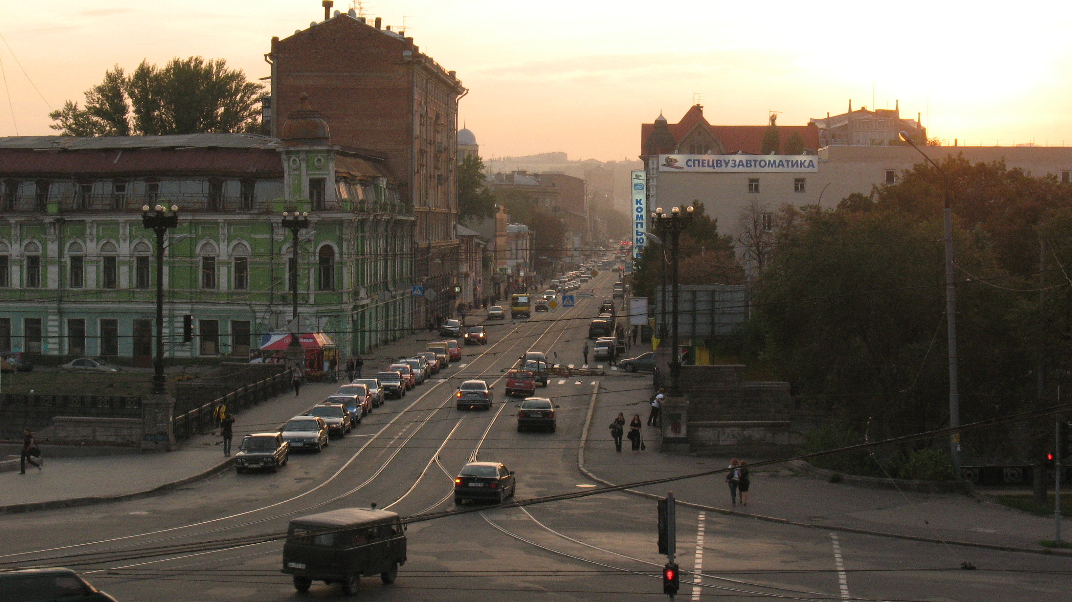
Історія вулиці Полтавський Шлях м. Харкова
Черняєва Діана Романівна,
КЗ «Харківський ліцей №28 Харківської міської ради», 9 клас.
Харківське територіальне відділення Малої академії наук України
Керівник: Степаніщева Олександра Миколаївна, учитель історії

Slide 2
Мета роботи: дослідити історію розвитку вулиці Полтавський Шлях.
Завдання дослідження: спираючись на інформаційну базу, систематизувати матеріал для пішохідної екскурсії вулицею Полтавський Шлях.
Об’єкт дослідження: історія забудови вулиці Полтавський Шлях.
Предмет дослідження: дослідження архітектурних пам’ятників вулиці.

Slide 3
Вулиця Полтавський Шлях з’єднує центр міста з Південним вокзалом, Холодною Горою, Залютиним, доходить до дворівневої транспортної розв’язки на трасі київського напрямку, переходячи в автотрасу на Суми. Протяжність вулиці 7650 м.
Топографічний опис «Харківського
намісництва» 1787 р. з гербом

Slide 4
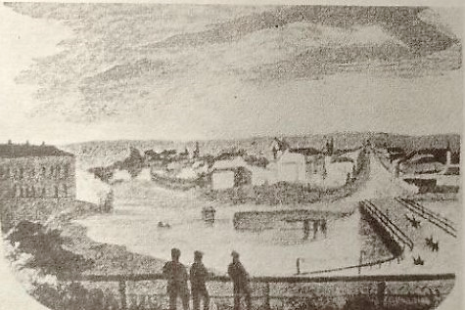
На початку XIX ст. вулиця була забудована в основному хатами під соломою.
Як і раніше, вулицю перетинало озеро з містком, але навкруги стояли будиночки.
У 1804 р. в кінці вулиці влаштували заставу.

Slide 5
Починаючи з 1837р. на Катеринославській вулиці почали зводити кам’яні будинки.
У 50-х роках замостили вулицю, засипали озеро й зробили на цьому місці сквери, упорядкували підйом на Холодну гору.

Slide 6
Вулиця починається з «Зеленого будинку». Він цікавий своїм складним фасадом. Це будинок Карла Буркевича, збудований у 1888 р. за проєктом О. Шиле, був доопрацьований А. Томсоном. Останньою установою був заочний машинобудівний коледж.
Будинок №1

Slide 7
Одна з архітектурних прикрас Харкова є садиба Є. Павлова.
Будинок був збудований у 1832 р. за проєктом архітектора Андрія Тона в стилі класицизму для Єгора Павлова. Забудова йшла берегами озера. Простояла 190 р., але, на жаль, була пошкоджена ракетним ударом.
Садиба Є. Павлова (будинок 13/15)

Slide 8
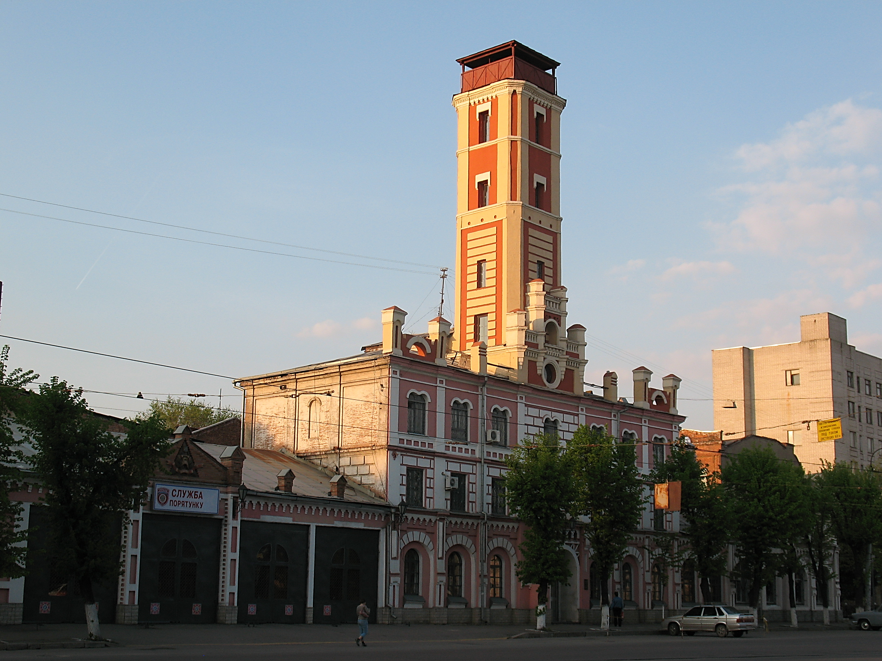
Пожежна каланча- одна з найстаріших в Харкові. Це триповерхова будівля з високою вежею-каланчою та одноповерховими відкрилками, реконструйовано в 1909 р. (арх. Б. Корнієнко). Зберегла первинний характер так званого «цегляного стилю».
Каланча побудована на місці Тріумфальних воріт, де закінчується Катеринославська вулиці у 1845 р. Полтавський Шлях, 50

Slide 9
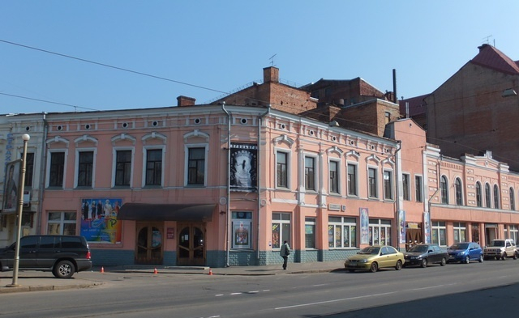
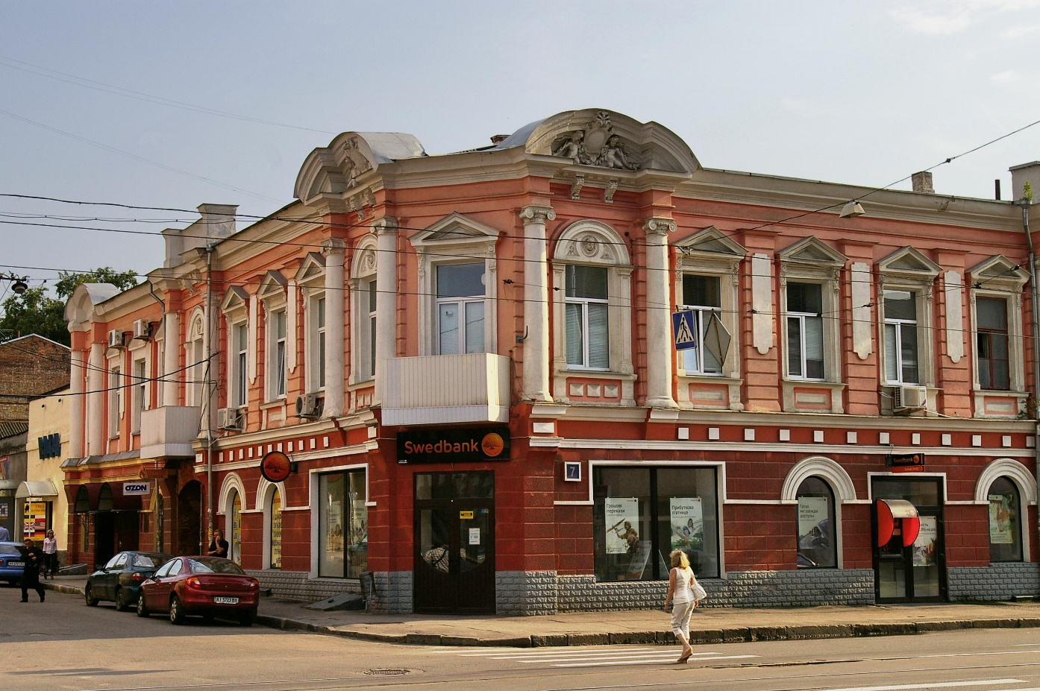
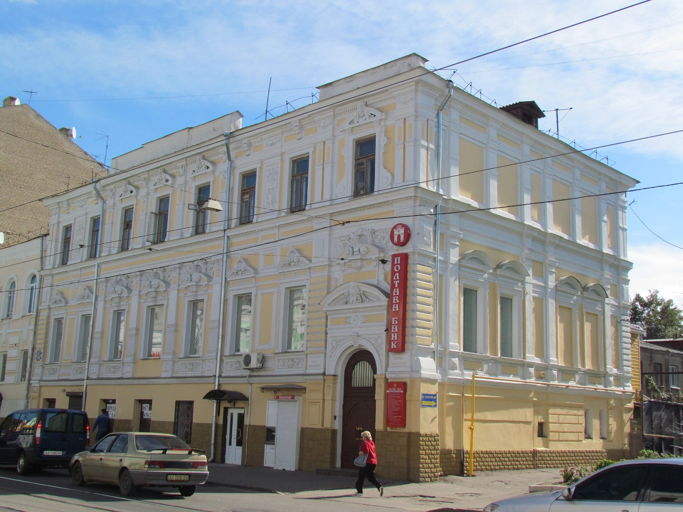
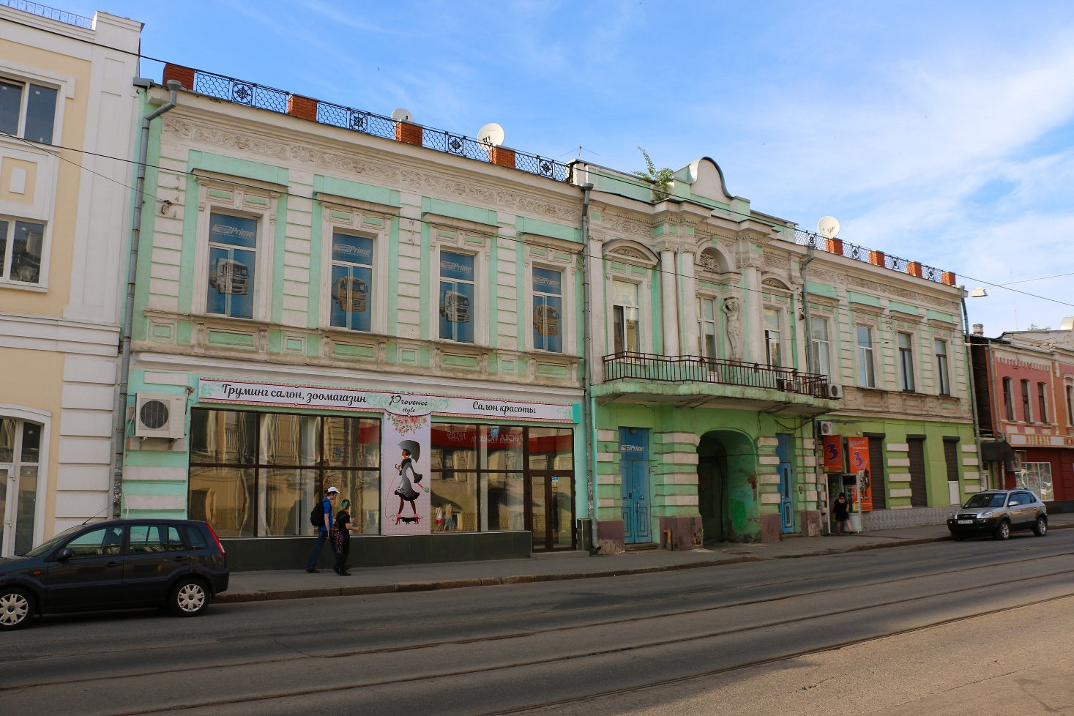
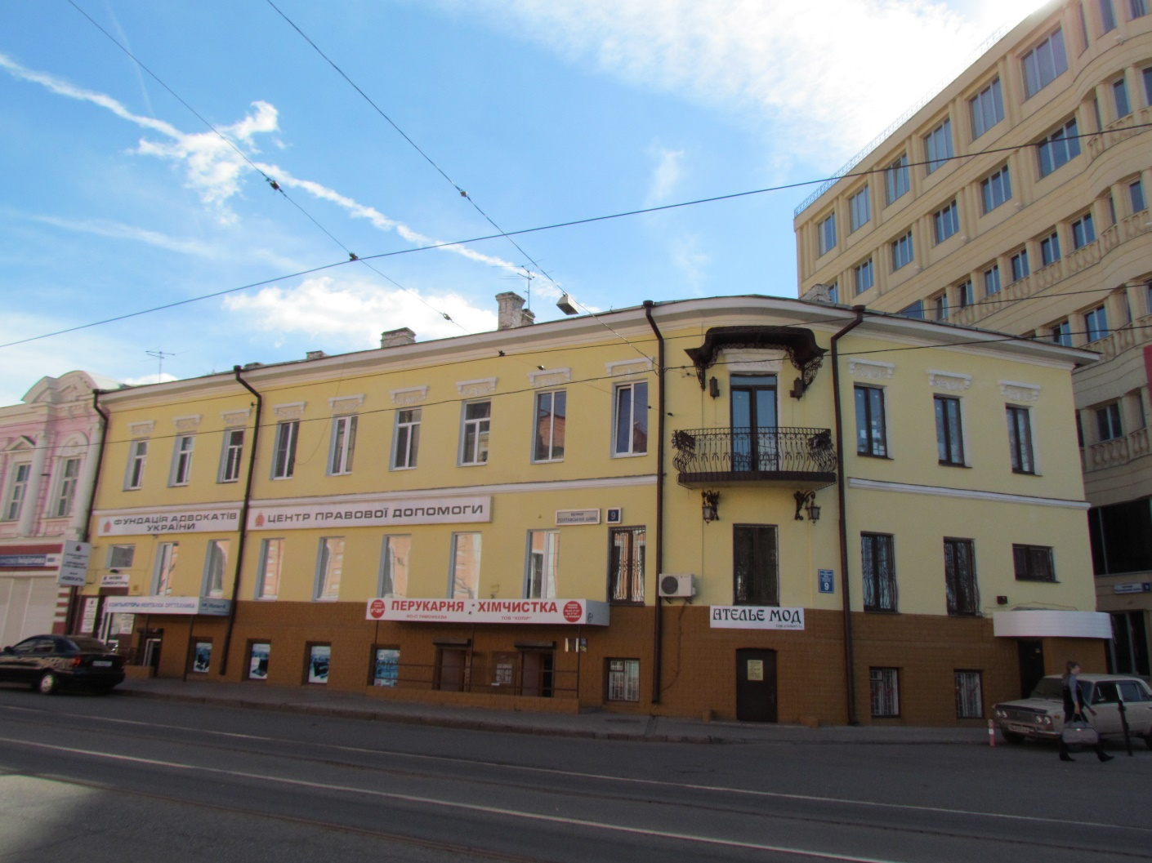
На вулиці розташовано більше 20 будинків-пам'яток архітектури Харкова
Дво –триповерхові будинки в стилі класицизму
(сер. ХІХ ст.)
Будинок №18
Будинок №7
Будинок №19
Будинок №26
Будинок №9

Slide 10
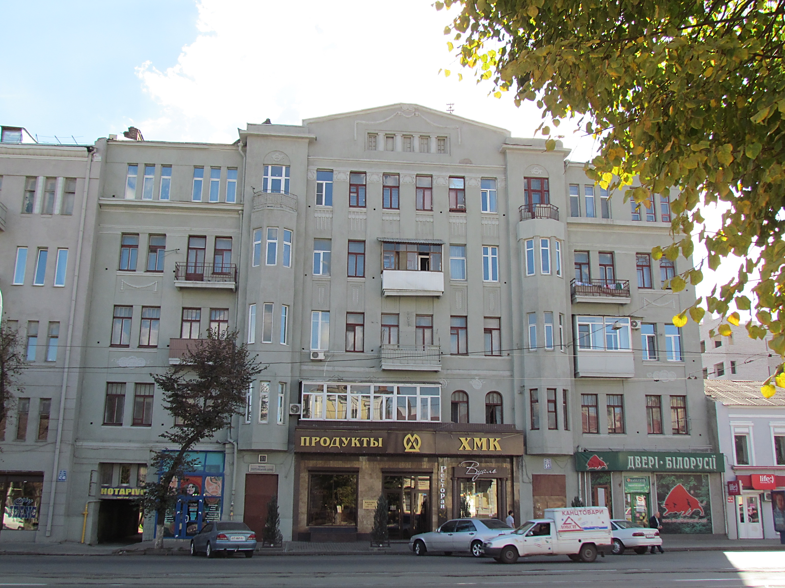
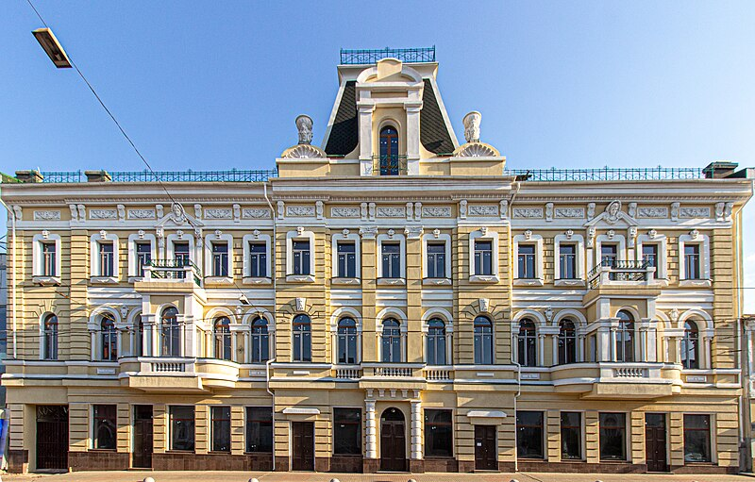
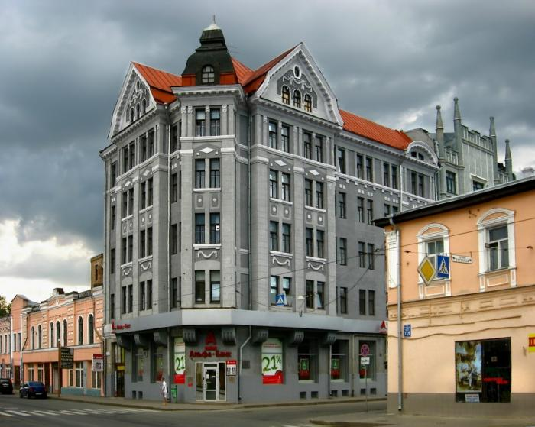
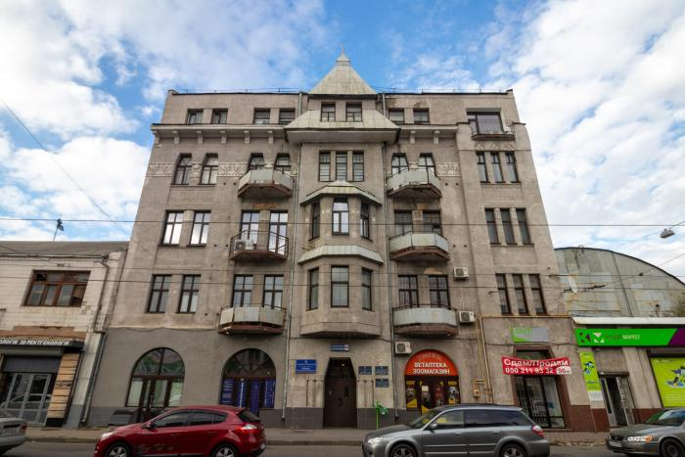
Чотирьох-шестиповерхові будинки у стилі еклектичної архітектури та модерн (кін. ХІХ – поч. ХХ ст.)
Будинок №51
Будинок №35
Будинок №14
Будинок №46

Slide 11
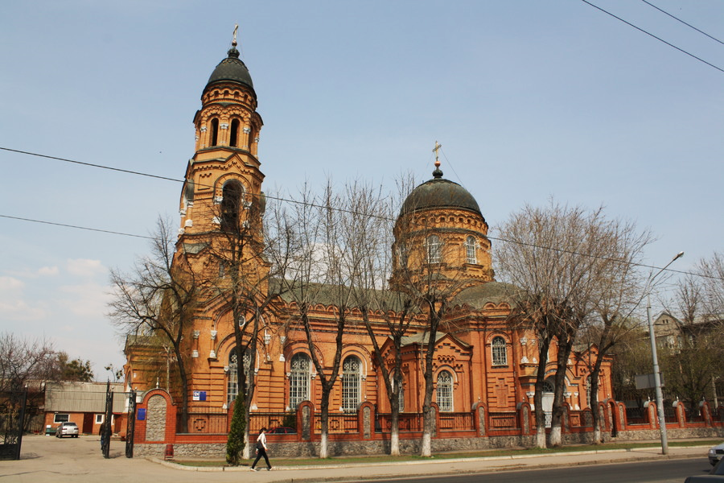
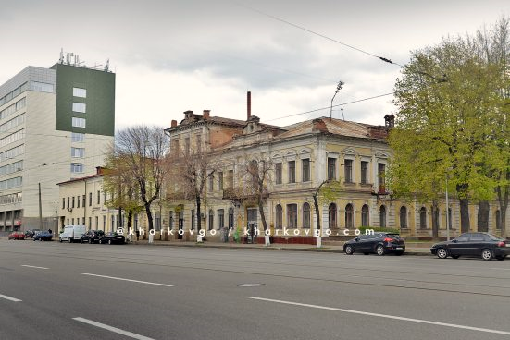
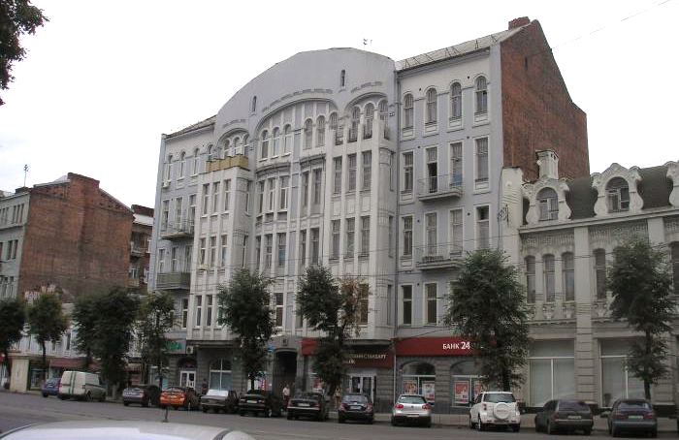
Будинки у стилі еклектичної архітектури початку. ХХ ст.
Будинок №52
Озерянський храм (буд. №124)
Будинок №53/55

Slide 12
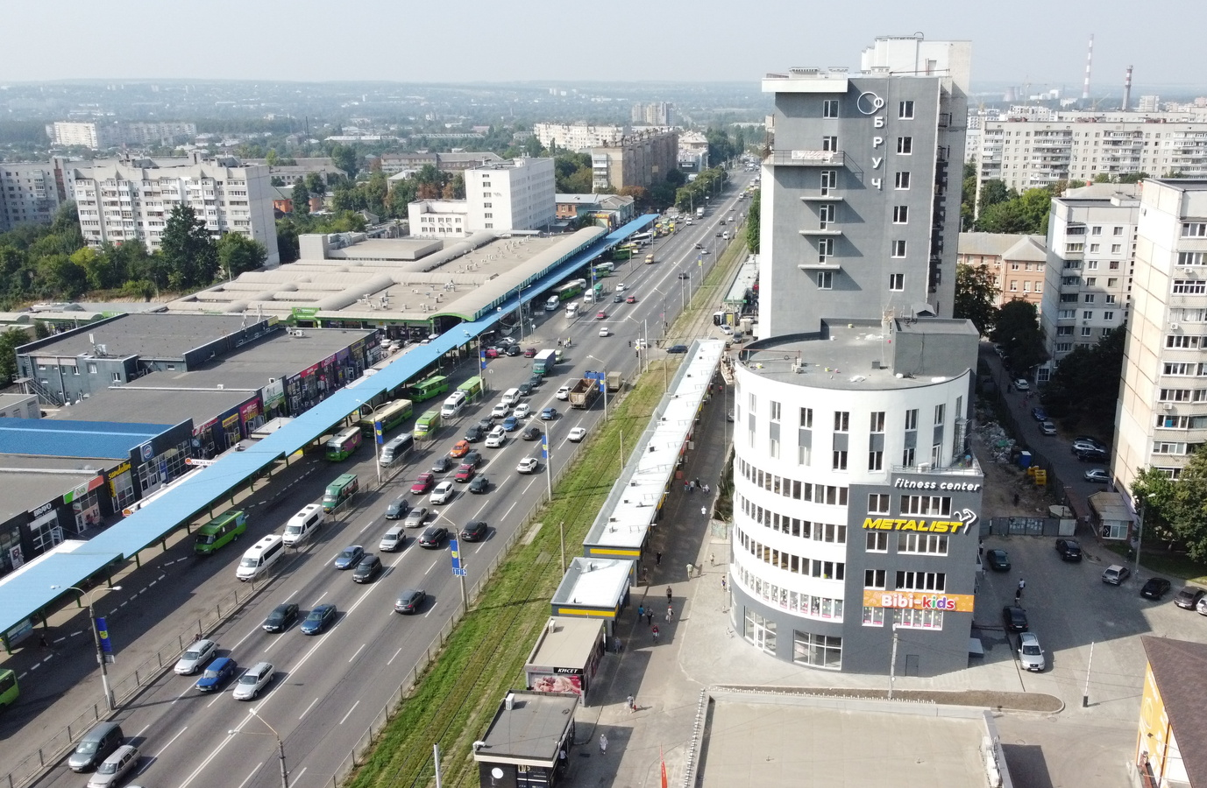
Вулиця виникла в останній чверті ХVII ст., коли від Харківської фортеці вела дорога на Полтаву, і тому називалася Полтавською. У другій половині ХVIII ст. вулиця проходила в Новоросійський край, а пізніше на Катеринослав. Поряд з Полтавською її називали Новоросійською, але за нею закріпилося Катеринославська, з 1919 р. названа ім’ям Я. Свердлова, а з 1996 р. носить назву Полтавський Шлях.
Вулиця Полтавський Шлях у XXI ст.

Slide 13
У результаті проведеного дослідження історичних джерел зроблено такі висновки:
1. Забудова вулиці Полтавський шлях проходила з XVII – по XX ст. поступово;
2. Вулиця змінила 5 назв;
3. Відрізняється різнохарактерною архітектурою.

Slide 14
Використані джерела:
www.otkudarodom.ua/ru/ekaterinoslavskaya-ulica
2. www.057.ua/news/2950000/200-let-dezurstva-istoria-starejsej-harkovskoj-pozarnoj-kalanci-foto
3. www.moniacs.kh.ua/nemnogo-o-milom-zelenenkom-domike
4. www.moniacs.kh.ua/ukrashenie-poltavskogo-shlyaha
5. www.moniacs.kh.ua/usadba-egora-pavlova
6. Описи Харківського намісництва кінця XVIII ст.-Наукова думка,1991.-220
7. Багалій Д.І. Історія Слобідської України. - Харків: Дельта, 1990 - 256 с.
8. www.kh.vgorode.ua/news/dosuh_y_eda/366488-ot-horodskoi-bednoty-do-kupechestva-pochemu-poltavskyi-shliakh-nazyvaly-kharkovskym-brodveem
9. www.segodnya.ua/ua/regions/kharkov/interesnaya-progulka-po-harkovu-poltavskiy-shlyah-769370.html

